Slide 1

INTELIGÊNCIA ARTIFICIAL
Aula 7 – Aplicando algoritmos genéticos sem problemas reais

Slide 2

Conteúdo programático desta aula
Problemas do mundo real passíveis de resolução usando Algoritmos Genéticos
Modelagem da representação cromossômica \
Aplicação dos operadores genéticos
Comparação de alternativas para aplicação da mutação

Slide 3
Recordando os passos de aplicação dos Algoritmos Genéticos
Inicialmente é necessário criar uma representação para as soluções, chamado de cromossomo do indivíduo:
  É uma cadeia de bits que representam os parâmetros da função
  Pode conter valores discretos ou contínuos
É necessário estabelecer uma função de avaliação da aptidão de cada indivíduo que reflita a qualidade de cada solução/indivíduo
Estabelecer formas de aplicar os operadores genéticos de cruzamento e mutação para criação dos novos indivíduos
Estabelecer parâmetros de intensidade para aplicação dos operadores genéticos e critérios de parada para encerramento da evolução.

Slide 4
Modelo computacional: ciclo evolutivo
Criar aleatoriamente uma população inicial
Enquanto o critério de parada não for satisfeito:
  Associar grau de aptidão a cada indivíduo da população
  Criar uma nova população baseada no grau de aptidão:
    Inserir cópia de indivíduo muito apto na população do próximo ciclo
    Recombinar dois indivíduos por cruzamento genético, formando dois novos indivíduos para o próximo ciclo.
    Alterar a representação de um indivíduo em uma posição aleatória, gerando uma mutação genética desse indivíduo.
  Indivíduo com maior aptidão é a melhor solução nesta geração
Critérios de parada possíveis:
  Melhor indivíduo atual ser satisfatório
  Número máximo de gerações ter sido atingido
  Tempo limite de processamento ter sido atingido
  Não haver melhora da população após várias gerações

Slide 5
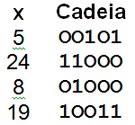
Exemplo: Encontrar o valor máximo de uma função
Encontrar o valor de x correspondente ao máximo da função :
f(x)= -x² + 33x , onde x∈[0, 31] e x é um número inteiro
Codificar o parâmetro x como uma cadeia finita de bits:
  Com 5 bits cobre-se a variação de x no espaço de busca
Criar aleatoriamente
uma população inicial,
que estabeleceremos em 4
indivíduos, como os à direita:

Slide 6
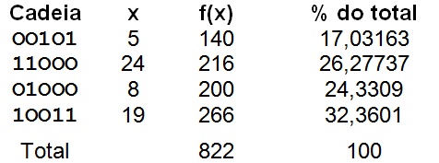
Exemplo: Encontrar o valor máximo de uma função
Associar um grau de aptidão a cada indivíduo da população
  A função de aptidão, nesse caso, é a própria função f(x)
  Calcular a aptidão relativa (%) do indivíduo na população

Slide 7
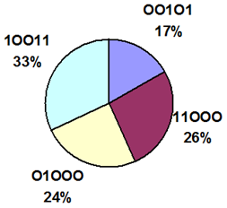
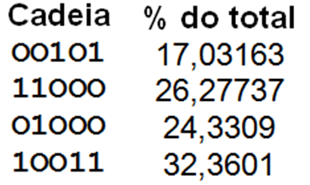
Exemplo: Encontrar o valor máximo de uma função
Aplicar um método de seleção natural, como a roleta:

Slide 8
Exemplo: Encontrar o valor máximo de uma função
Na seleção natural pela roleta suponha que para selecionar 4 indivíduos entre a população, tenhamos gerados de forma aleatória os números: 35; 52; 91 e 66 (entre 0 e 99). Então:
  35 está entre 17 e 43 (cadeia 11000);
  52 corresponde à cadeia 01000;
  91 corresponde à cadeia 10011; e,
  66 corresponde à cadeia 01000

Slide 9
Exemplo: Encontrar o valor máximo de uma função
Após a seleção natural, temos os seguintes indivíduos:
a) 11000 b) 01000 c) 10011 d) 01000 (repetido)
Vamos aplicar o cruzamento de um ponto
  Taxa de cruzamento: 50% (população é muito pequena)
  Substituição total: filhos substituem pais (sem elitismo)
  Pais selecionados: novo sorteio, para o qual suponha que foram escolhidos os pares a-c
  Ponto de cruzamento: após o terceiro bit

Slide 10
Exemplo: Encontrar o valor máximo de uma função
Cruzamento gera os seguintes filhos:
  Pais: 11000 e 10011 com ponto de corte = 3, então os filhos 11011 e 10000 substituirão os pais
A seguir aplica-se a mutação aleatoriamente.
  Taxa de cruzamento: 5%
  Com essa taxa, é esperada troca de apenas 1 bit no geral
  Suponha que foi sorteado o terceiro bit do indivíduo b:
  01000 vai se transformar em 01100

Slide 11
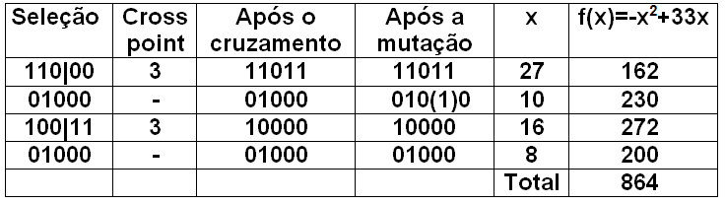
Exemplo: Encontrar o valor máximo de uma função
Resumindo, após a aplicação de tosos os operadores genéticos e da avaliação da nova população, teremos:
Avaliação geral subiu de 822 para 864
Melhor valor subiu de f(19)=266 para f(16)=272

Slide 12
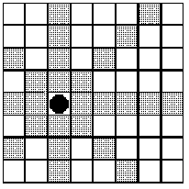
Exemplo: Jogo das oito rainhas
Objetivo: posicionar oito rainhas no tabuleiro de xadrez sem que nenhuma rainha seja atacável pelas demais.
Por exemplo: se a primeira rainha fosse posicionada como na casa marcada no tabuleiro ao lado, todas as casas em cinza podem ser atacadas e não se pode posicionar outras rainhas nas mesmas .

Slide 13
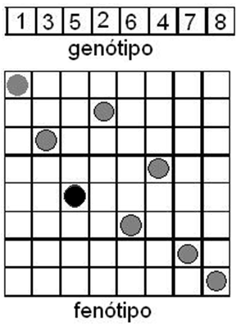
Exemplo: Jogo das oito rainhas
A representação pode ser feita em um cromossomo com oito genes representando, cada um, a posição de uma rainha em cada uma das oito colunas do tabuleiro, já que só pode haver uma rainha por coluna.

Slide 14
Exemplo: Jogo das oito rainhas
A aptidão pode ser avaliada contando quantas rainhas podem ser atacadas em uma configuração do tabuleiro. Para o caso ao lado, a aptidão dessa solução seria 7 (ruim), pois só a rainha em preto está livre de ser atacada (ideal=0).

Slide 15
Exemplo: Jogo das oito rainhas
Para que a aptidão seja grande quando a quantidade de rainhas atacadas for pequena, podemos fazer como no ex:
Contagem de S1 = 2; Contagem de S2 = 4; Contagem de S3 = 6
A contagem total seria 2+4+6=12
A aptidão complementar seria: S1→12-2=10, S2→12-4=8 e S3→12-6=6. A aptidão total complementar seria 10+8+6=24
As aptidões relativas seriam então:
S1→ 10/24 = 41,66%, S2→ 8/24 = 33,33% e S3→ 6/24 = 25%.

Slide 16
Exemplo: Jogo das oito rainhas
O cruzamento pode ser feito da seguinte forma:
  Escolhe-se um ponto de corte (por exemplo, o meio)
  Pega-se a primeira metade do primeiro pai
  Pega-se a segunda metade do segundo pai
  Verifica-se se há necessidade de reparar a representação da segunda metade para que não haja repetição de genes, pois isso representaria rainhas colocadas na mesma linha.

Slide 17
Exemplo: Jogo das oito rainhas
Um exemplo de cruzamento seria o seguinte:
  Pai 1: 1 3 5 2 6 4 7 8 Pai 2: 3 5 7 2 4 8 1 6

Slide 18
Exemplo: Jogo das oito rainhas
Um exemplo de cruzamento seria o seguinte:
  Pai 1: 1 3 5 2 6 4 7 8 Pai 2: 3 5 7 2 4 8 1 6
  Filho 1: 1 3 5 2

Slide 19
Exemplo: Jogo das oito rainhas
Um exemplo de cruzamento seria o seguinte:
  Pai 1: 1 3 5 2 6 4 7 8 Pai 2: 3 5 7 2 4 8 1 6
  Filho 1: 1 3 5 2 4 8 6

Slide 20
Exemplo: Jogo das oito rainhas
Um exemplo de cruzamento seria o seguinte:
  Pai 1: 1 3 5 2 6 4 7 8 Pai 2: 3 5 7 2 4 8 1 6
  Filho 1: 1 3 5 2 4 8 7 6

Slide 21
Exemplo: Jogo das oito rainhas
Um exemplo de cruzamento seria o seguinte:
  Pai 1: 1 3 5 2 6 4 7 8 Pai 2: 3 5 7 2 4 8 1 6
  Filho 1: 1 3 5 2 4 8 7 6 Filho 2: 3 5 7 2

Slide 22
Exemplo: Jogo das oito rainhas
Um exemplo de cruzamento seria o seguinte:
  Pai 1: 1 3 5 2 6 4 7 8 Pai 2: 3 5 7 2 4 8 1 6
  Filho 1: 1 3 5 2 4 8 7 6 Filho 2: 3 5 7 2 6 4 8

Slide 23
Exemplo: Jogo das oito rainhas
Um exemplo de cruzamento seria o seguinte:
  Pai 1: 1 3 5 2 6 4 7 8 Pai 2: 3 5 7 2 4 8 1 6
  Filho 1: 1 3 5 2 4 8 7 6 Filho 2: 3 5 7 2 6 4 1 8

Slide 24
Exemplo: Jogo das oito rainhas
A mutação poderia ser feita trocando dois genes dentro do cromossomo de uma solução:
  Sorteia-se um dos indivíduos (usando a taxa de mutação)
  Sorteia-se dois genes no cromossomo desse indivíduo. Ex:
3 5 7 2 6 4 1 8

Slide 25
Exemplo: Jogo das oito rainhas
A mutação poderia ser feita trocando dois genes dentro do cromossomo de uma solução:
  Sorteia-se um dos indivíduos (usando a taxa de mutação)
  Sorteia-se dois genes no cromossomo desse indivíduo. Ex:
3 5 7 2 6 4 1 8 → 3 4 7 2 6 5 1 8

Slide 26
Exemplo: Problema do caixeiro viajante
Devemos percorrer N cidades passando apenas uma vez por cada uma das cidades:
  Problema NP-difícil: existem (N-1)! Caminhos
  N=5 → (N-1)! = 24 caminhos
  N=7 → (N-1)! = 720 caminhos
  N=11 → 3.628.800 caminhos
  N=50 → número IMENSO de caminhos
  N=100 → número incomputável de caminhos

Slide 27
Exemplo: Problema do caixeiro viajante
A representação de uma solução do problema pode ser feita com um cromossomo de tamanho N, onde cada posição é uma cidade e o caminho é dado pela sequência em que cada cidade aparece dentro do cromossomo. Ex:
G | D | A | F | K | Y | B | R | C | . . .

Slide 28
Exemplo: Problema do caixeiro viajante
A adaptação de uma solução pode ser dada pelo comprimento do total do percurso, somando os custos individuais dos caminhos entre cada duas cidades adjacentes:
Aptidão = custo total = G-D + D-A + A-F + F-K + ...
G | D | A | F | K | Y | B | R | C | . . .

Slide 29
Exemplo: Problema do caixeiro viajante
O cruzamento será:
  baseado na manutenção da ordem dos genes
  OBX do acrônimo em inglês Order Based Crossover
  Escolhe-se aleatoriamente genes a serem trocados
  Genes não escolhidos são copiados de Pai1 para Filho1
  Filho1 é complementado com genes do pai2 na ordem em que aparecem em Pai2

Slide 30
Exemplo: Problema do caixeiro viajante
Exemplo de como é feito o cruzamento:
  Pai1: B E A D G H F C
  Pai2: G C F H E D A B
  Posições: * * *
  Filho1: B E D F C
  Filho2:

Slide 31
Exemplo: Problema do caixeiro viajante
Exemplo de como é feito o cruzamento:
  Pai1: B E A D G H F C
  Pai2: G C F H E D A B
  Posições: * * *
  Filho1: B E D F C
  Filho2: G C H A B

Slide 32
Exemplo: Problema do caixeiro viajante
Exemplo de como é feito o cruzamento:
  Pai1: B E A D G H F C
  Pai2: G C F H E D A B
  Posições: * * *
  Filho1: B E G D F C
  Filho2: G C H A B

Slide 33
Exemplo: Problema do caixeiro viajante
Exemplo de como é feito o cruzamento:
  Pai1: B E A D G H F C
  Pai2: G C F H E D A B
  Posições: * * *
  Filho1: B E G D H F C
  Filho2: G C H A B

Slide 34
Exemplo: Problema do caixeiro viajante
Exemplo de como é feito o cruzamento:
  Pai1: B E A D G H F C
  Pai2: G C F H E D A B
  Posições: * * *
  Filho1: B E G D H A F C
  Filho2: G C H A B

Slide 35
Exemplo: Problema do caixeiro viajante
Exemplo de como é feito o cruzamento:
  Pai1: B E A D G H F C
  Pai2: G C F H E D A B
  Posições: * * *
  Filho1: B E G D H A F C
  Filho2: G C E H A B

Slide 36
Exemplo: Problema do caixeiro viajante
Exemplo de como é feito o cruzamento:
  Pai1: B E A D G H F C
  Pai2: G C F H E D A B
  Posições: * * *
  Filho1: B E G D H A F C
  Filho2: G C E H D A B

Slide 37
Exemplo: Problema do caixeiro viajante
Exemplo de como é feito o cruzamento:
  Pai1: B E A D G H F C
  Pai2: G C F H E D A B
  Posições: * * *
  Filho1: B E G D H A F C
  Filho2: G C E H D F A B

Slide 38
Exemplo: Problema do caixeiro viajante
A mutação pode ser feita como no caso anterior (trocando pares de genes) ou trocando sublistas definidas por um ponto de corte, como no exemplo abaixo:
  Antes: A B C D E F G H
  Ponto de corte:

Slide 39
Exemplo: Problema do caixeiro viajante
A mutação pode ser feita como no caso anterior (trocando pares de genes) ou trocando sublistas definidas por um ponto de corte, como no exemplo abaixo:
  Antes: A B C D E F G H
  Ponto de corte:
  Depois: F G H

Slide 40
Exemplo: Problema do caixeiro viajante
A mutação pode ser feita como no caso anterior (trocando pares de genes) ou trocando sublistas definidas por um ponto de corte, como no exemplo abaixo:
  Antes: A B C D E F G H
  Ponto de corte:
  Depois: F G H A B

Slide 41
Exemplo: Problema do caixeiro viajante
A mutação pode ser feita como no caso anterior (trocando pares de genes) ou trocando sublistas definidas por um ponto de corte, como no exemplo abaixo:
  Antes: A B C D E F G H
  Ponto de corte:
  Depois: F G H A B C D E

Slide 42
Outros exemplos de aplicações
Elaboração de escalas de trabalho em ambientes de saúde
Alocação de horários e professores em grades de ensino
Definição de componentes de circuitos eletrônicos
Recuperação de informação em documentos de texto
Projeto de transformadores elétricos
Planejamento de eventos (paraolimpíadas de Barcelona)
Apoio às decisões táticas de batalhas
. . .

Slide 43
Resumo da aula
Examinamos problemas do mundo real passíveis de resolução usando Algoritmos Genéticos
Modelamos a representação cromossômica de alguns desses problemas e sua funções de adaptação
Estudamos opções de aplicação dos operadores genéticos de cruzamento e mutação

